Slide 1
셔틀 버스 이용시 안전 사고 예방을 위한
하차 시스템 어플리케이션
셔테이션
양경민
email:mi568977@naver.com
SHUTATION

Slide 2
하차 시스템 어플리케이션 - 셔테이션
01
프로젝트 개요
02
어플리케이션 구성 및 DB 설계
03
기능 구현
04
기대효과
SHUTATION
하차 시스템 어플리케이션

Slide 3

01
프로젝트 개요
셔틀 버스 안전사고 위험성 조사
셔틀버스 안전 사고발생에 대해서 생각해본 적 있나요?
‘있다’라고 대답한 55%
이유는 무엇인가요?
셔틀버스 내 하차 벨의 부재로 미리 서있어야 한다.
하차 시에 운전기사가 하차 인원을 모르기 때문에 급하게 하차해야 하는 경우가 있다.
다리를 다쳤을 때 셔틀버스가 완전히 정차하면 내리려고 기다리고 있었는데 정류장을 정차하지 않고 지나간 경험이 있다.
55%
45%
있다: 55%
없다: 45%
- 교내 셔틀버스 이용자 500명 대상
SHUTATION
하차 시스템 어플리케이션

Slide 4
01
프로젝트 개요
주요 기능
셔틀버스 이용자에게 버스이용시 필요한 편의 기능 제공
스마트폰을 이용하여 원하는 하차 지역선택
안전하고 편리한 하차 활성화
개발 인원:3(명)
개발 기간: 2022.09.05~2022.12.3
맡은 역할:
(1)회원가입 및 로그인 기능
(2)하차 신청 기능 구현
(3)회원 데이터 베이스 구축
(4)하차 신청 데이터 베이스 구축
제작 의도
하차 시에 발생하는 안전사고의 위험성 증가
하차 벨의 부재로 발생하는 정차하지 않고 정류장을 지나가는 상황 발생
하차 시스템 어플리케이션 ‘셔테이션’ 제작!
SHUTATION
하차 시스템 어플리케이션

Slide 5
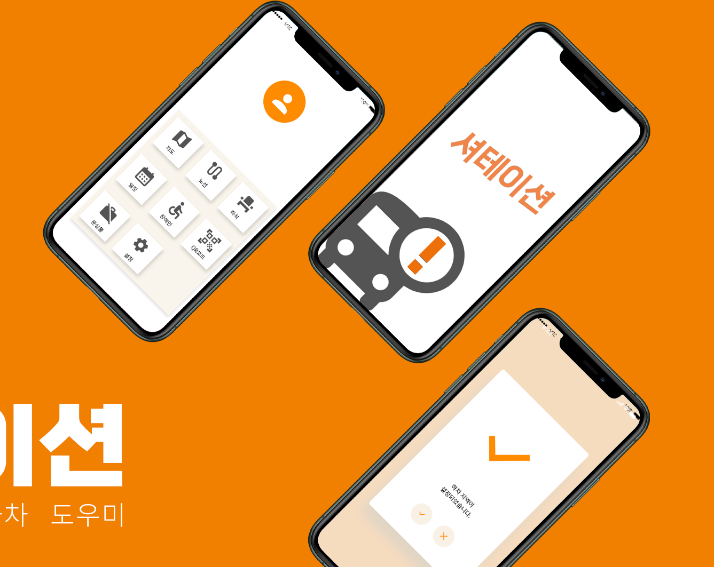

01
프로젝트 개요
셔테이션
‘셔틀버스’와 ‘역’을 의미하는 스테이션의 합성어
SHUTATION
하차 시스템 어플리케이션

Slide 6




01
프로젝트 개요
개발 환경 및 언어
SHUTATION
하차 시스템 어플리케이션

Slide 7
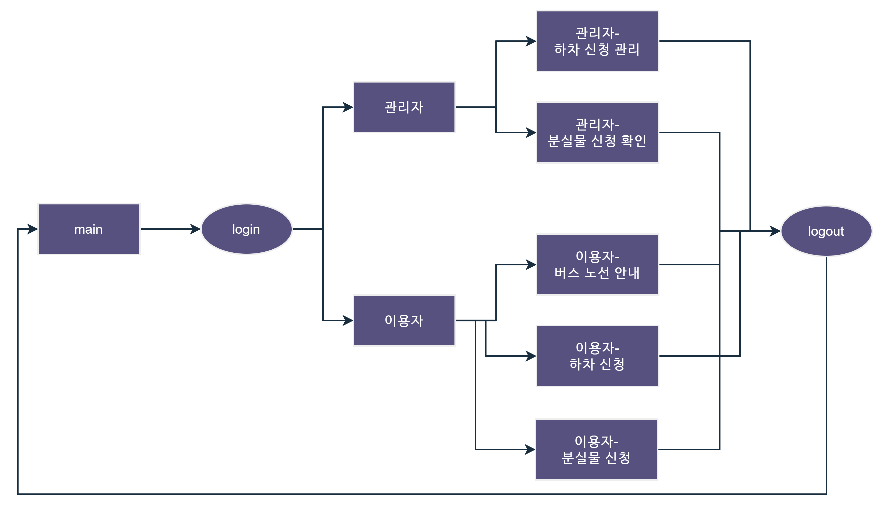
02
어플리케이션 구성 및 DB 설계
어플리케이션 구성
SHUTATION
하차 시스템 어플리케이션

Slide 8
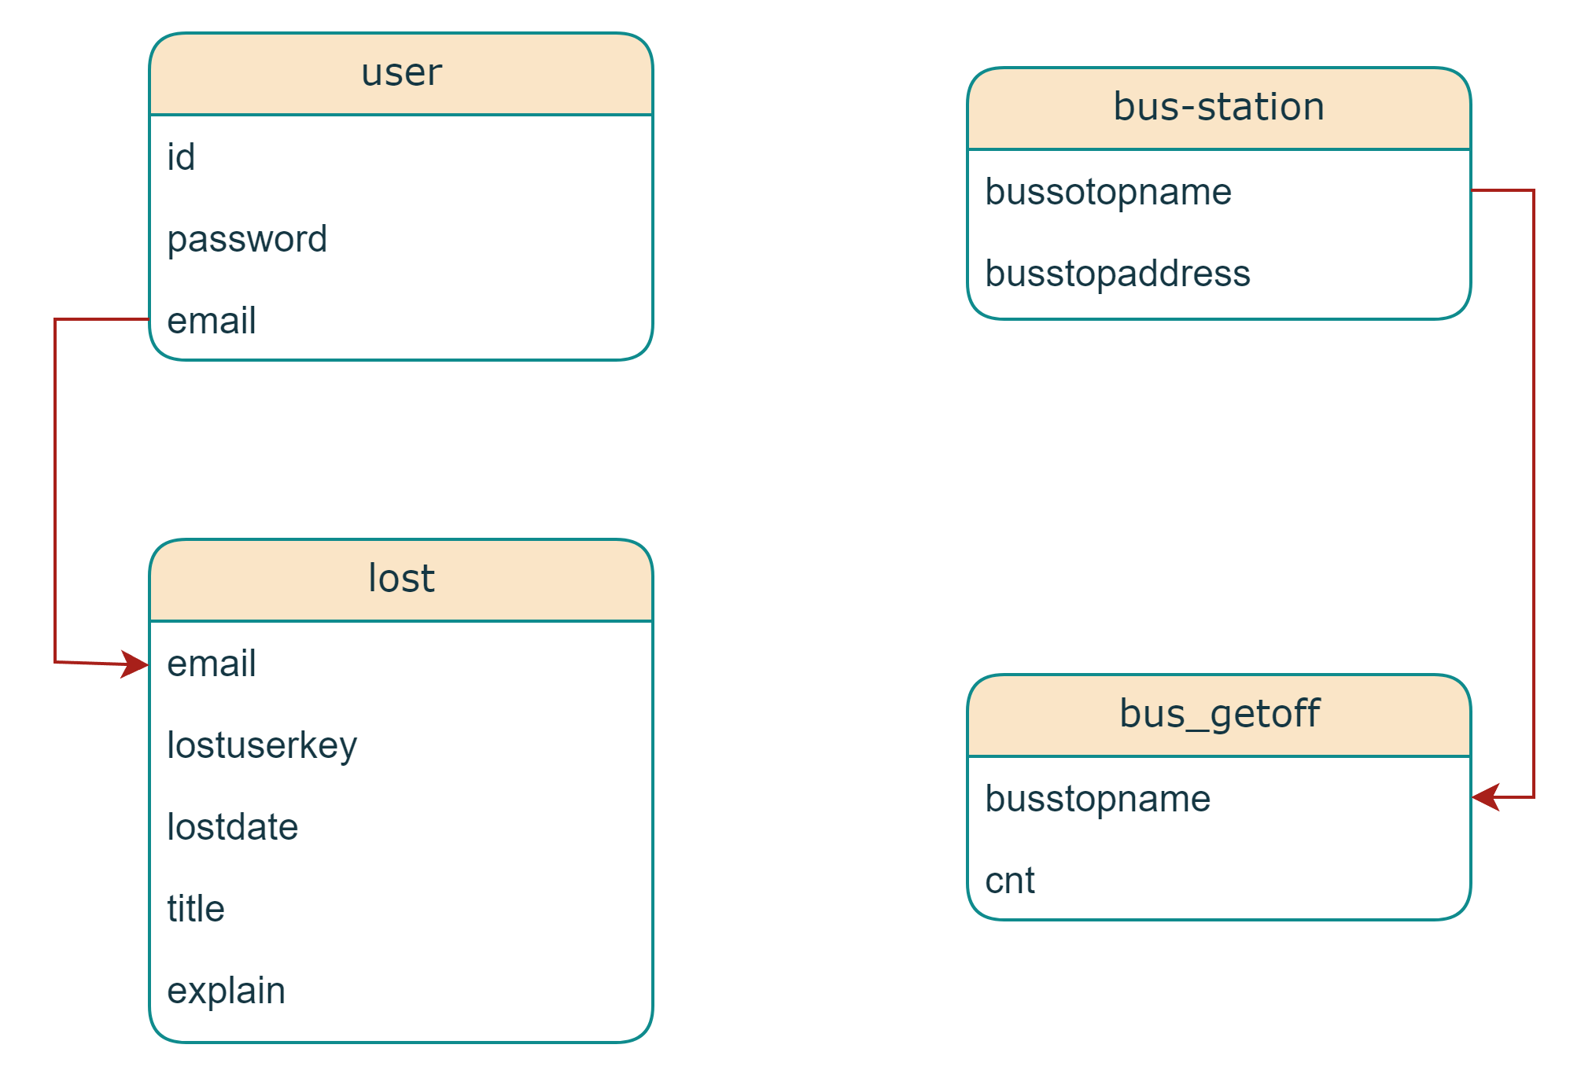
02
어플리케이션 구성 및 DB 설계
DB 설계
SHUTATION
하차 시스템 어플리케이션

Slide 9

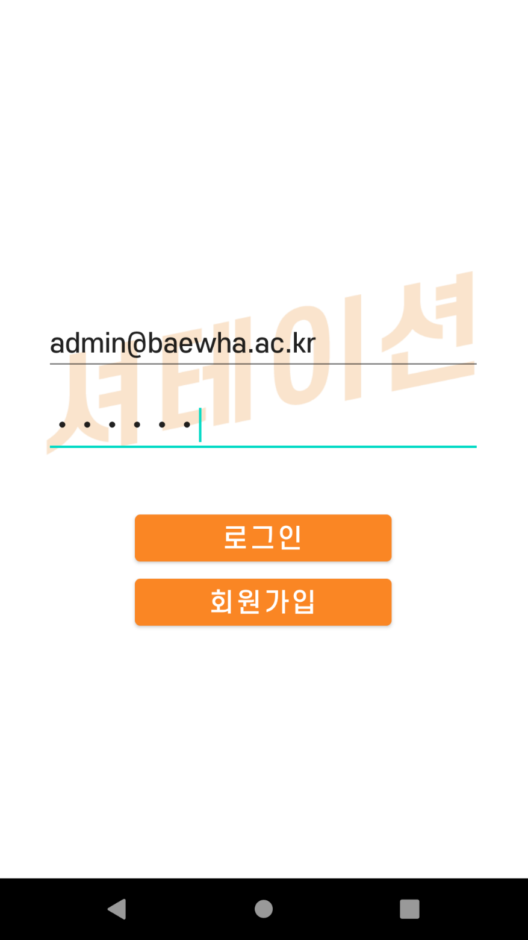
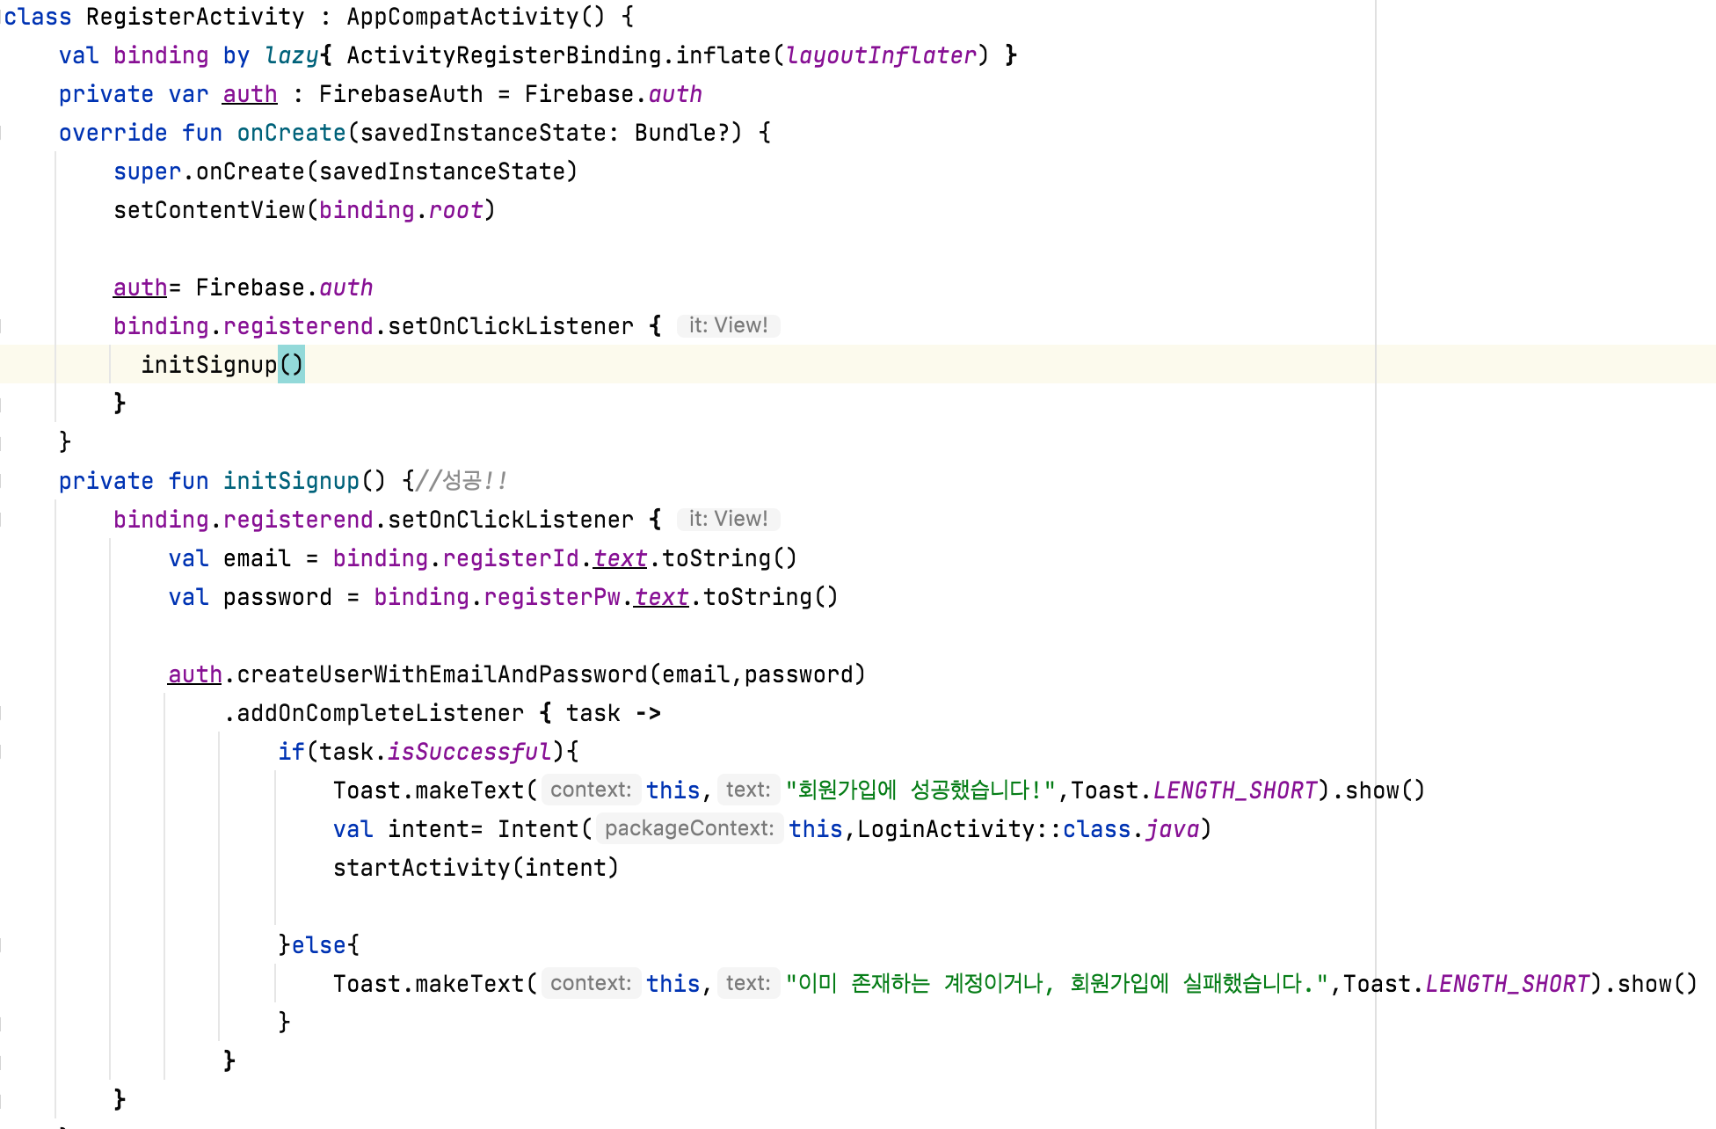
03
기능 구현
SHUTATION
하차 시스템 어플리케이션

Slide 10
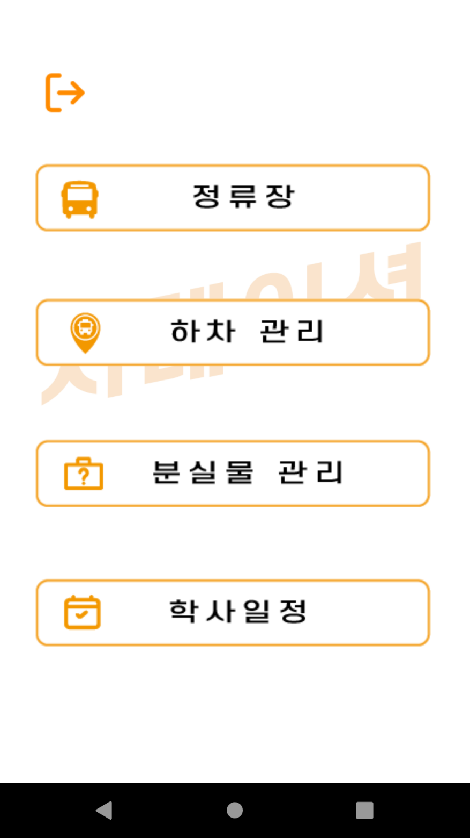
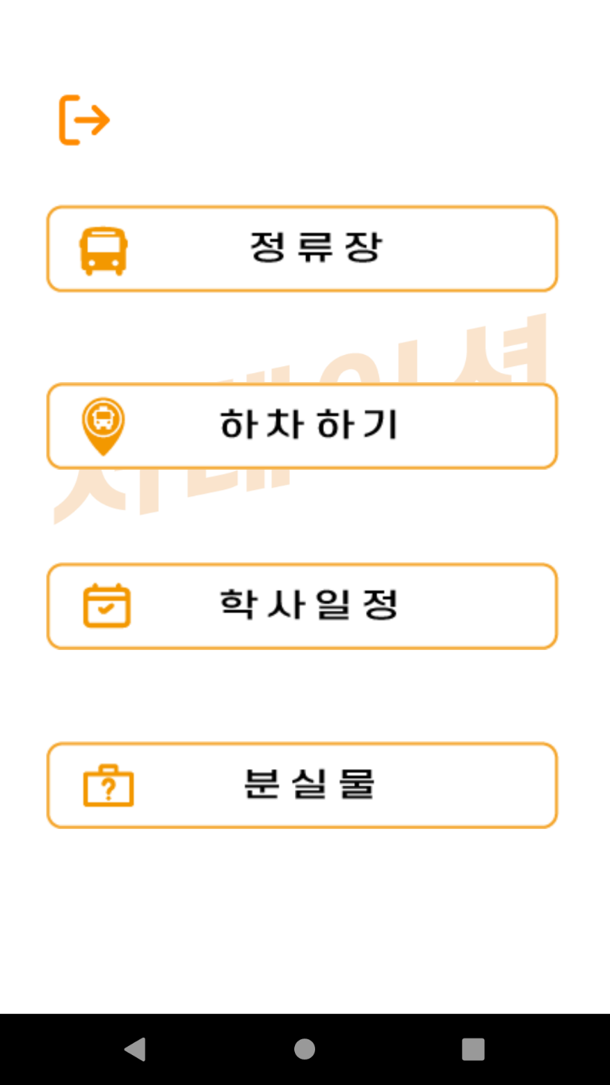
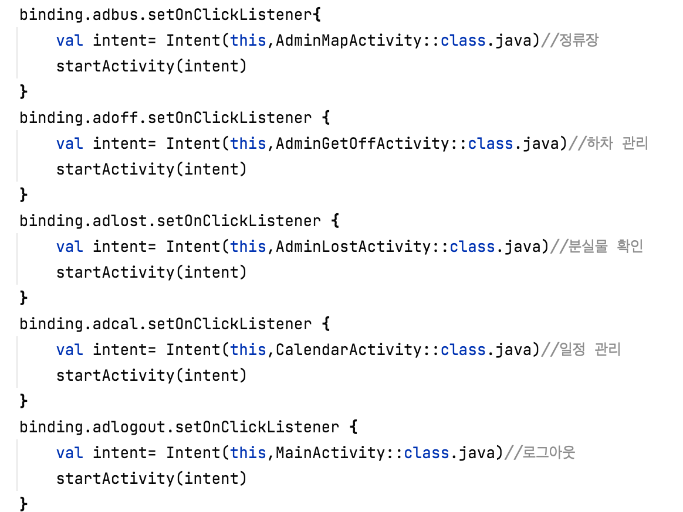
03
기능 구현
SHUTATION
하차 시스템 어플리케이션

Slide 11
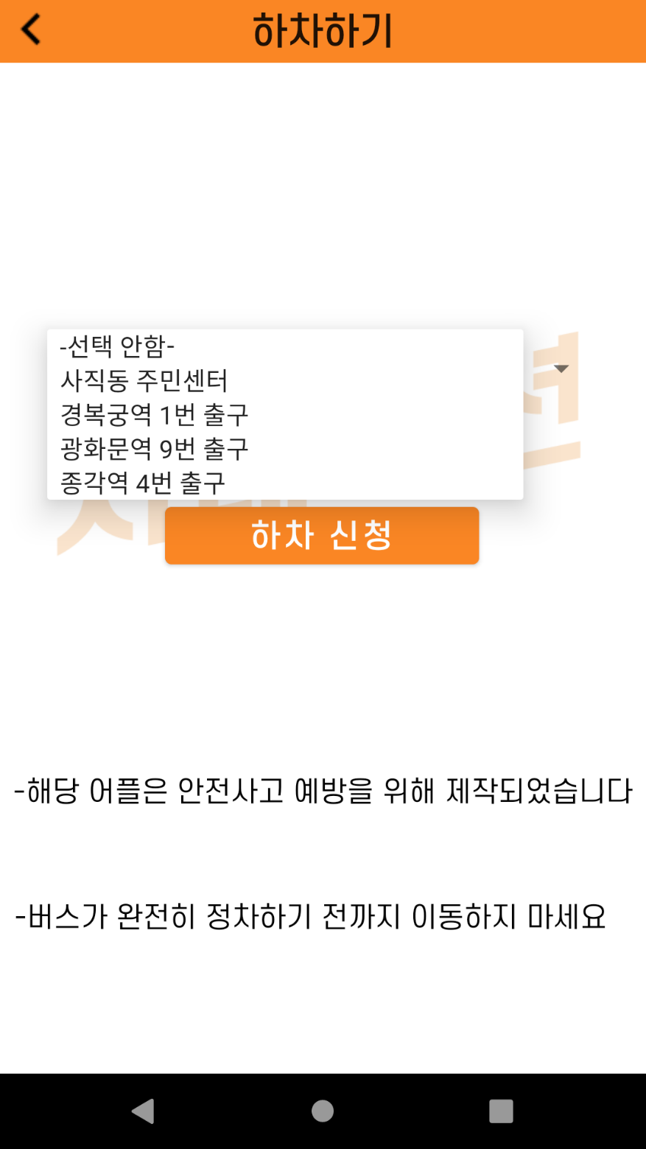
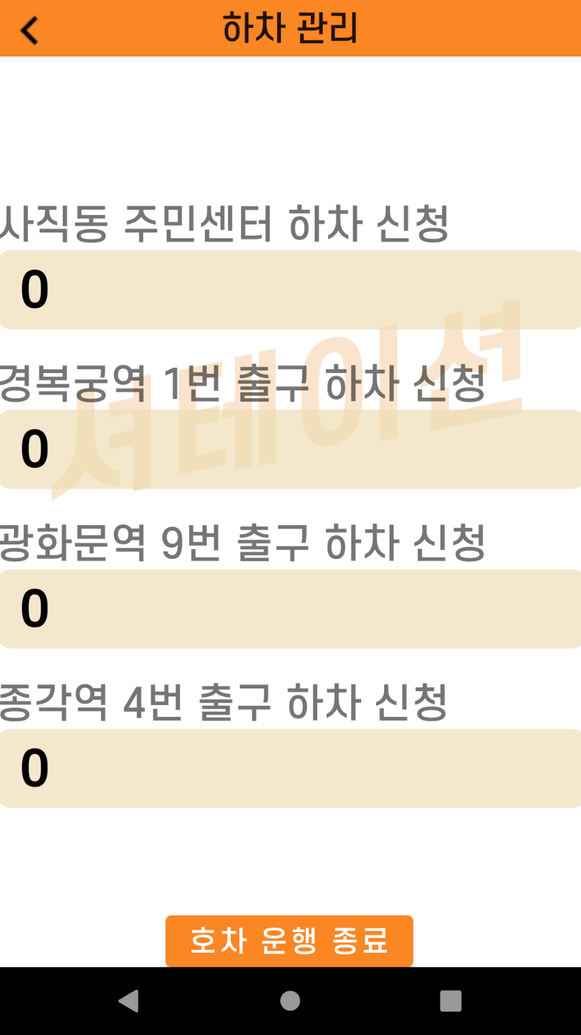
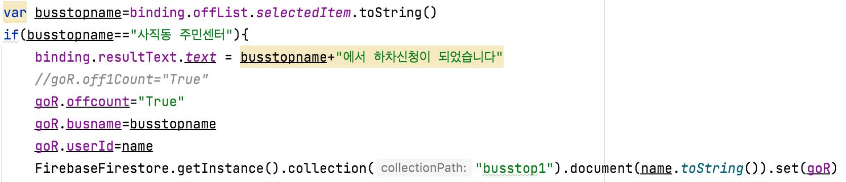
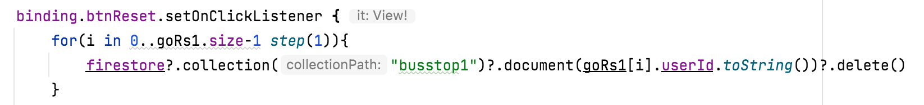
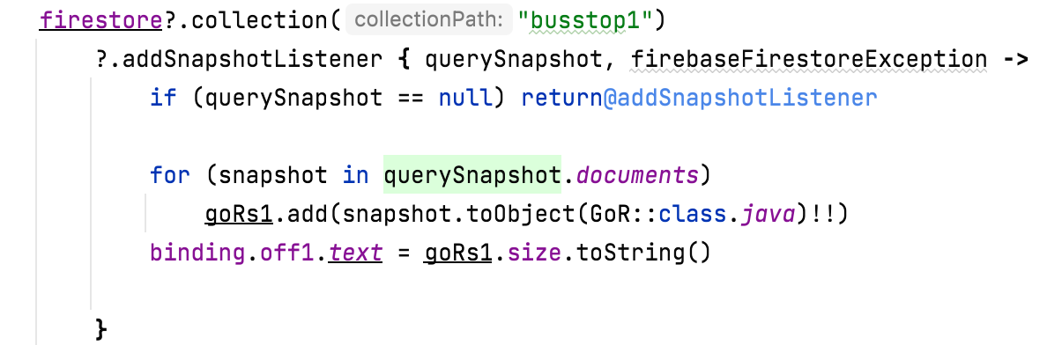
03
기능 구현
SHUTATION
하차 시스템 어플리케이션

Slide 12
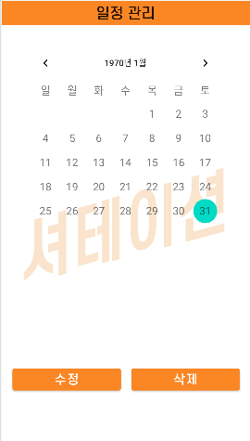
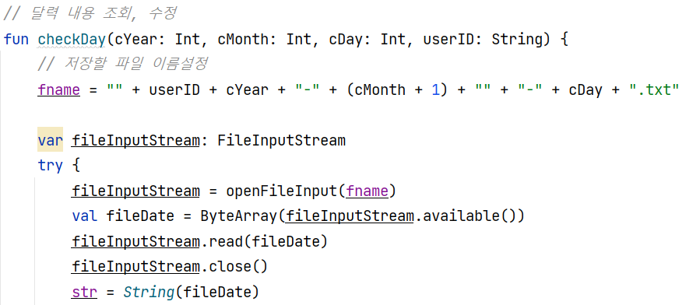
03
기능 구현
SHUTATION
하차 시스템 어플리케이션

Slide 13
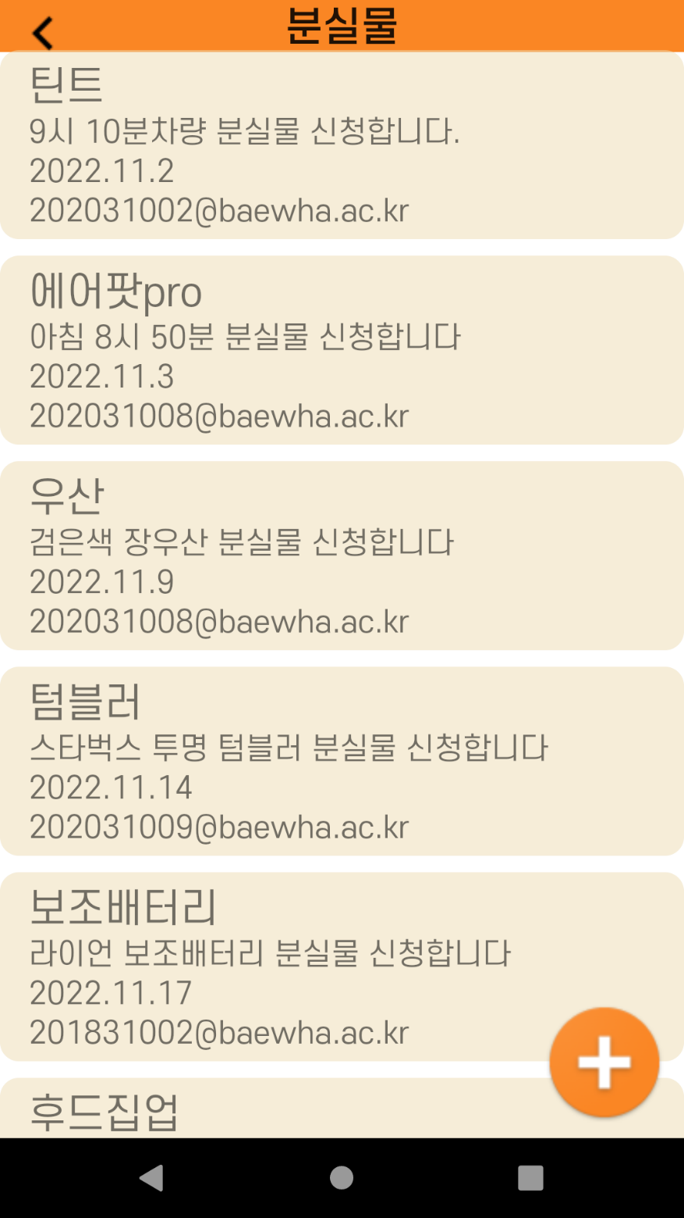
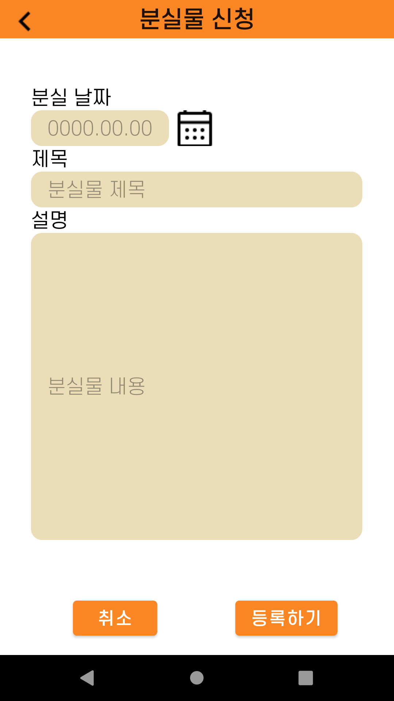
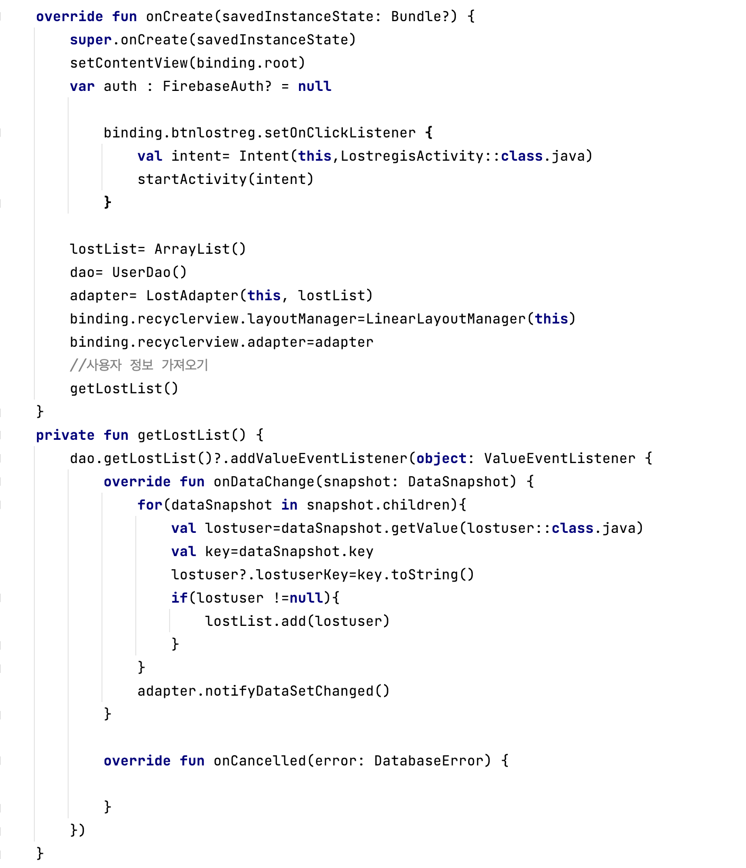
03
기능 구현
SHUTATION
하차 시스템 어플리케이션

Slide 14


04
기대 효과
버스 운행중의 이동을 최소화하여 안전사고 예방
안전사고
예방
만족도 증가
버스 무정차 방지를 통한 셔틀버스 이용 만족도 증가
SHUTATION
하차 시스템 어플리케이션

